Slide 1
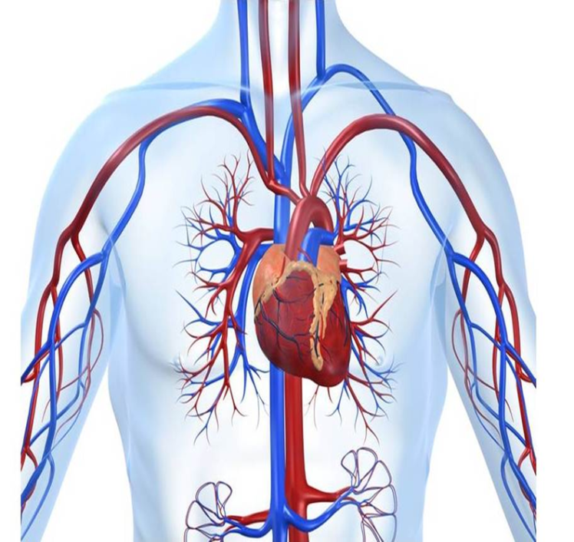
BIOLOGIYA
8-sinf
MAVZU: ODAM HUJAYRASINING ASOSIY TARKIBIY QISMILARI
O‘qituvchi: Ikromov Olimjon Tolibjonovich

Slide 2
O‘TILGAN MAVZUNI TAKRORLASH
1.“Rus fiziologiyasining
otasi”- kim bo‘lgan.
2. Qaysi olim shartli
reflekslarning tormozlanishi to‘g‘risidagi ta’limotni yaratgan.
3.Qaysi olim yorib ko‘rish orqali odam tanasini o‘rgangan.

Slide 3
HUJAYRANING ICHKI TUZILISHI
Hujayraning asosiy qismlari:
1. Yadro
2. Endoplazmatik to‘r
3. Golji majmuasi
4. Ribosomalar
5. Lizosomalar
6. Mitoxondriya
7.Vakuola
8. Xromosoma

Slide 4
YADRO VA UNING TUZILISHI
Yadroning asosiy vazifasi
irsiy axborotni saqlash,
ko‘paytirish va nasldan-
naslga o‘tkazib berish.

Slide 5
ENDOPLAZMATIK TO‘R
Sitoplazmadan o‘tadigan
naychalar va kanalchalardan
iborat bo‘lib, hujayra
qismlarini o‘zaro bog‘lab turadi.

Slide 6
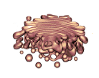
GOLJI MAJMUASI
Birinchi marta nerv hujayralari tarkibidan K.Golji tomonidan
topilgan. Golji majmuasi- hujayralari yadrosi atrofida joylashgan murakkab to‘r shaklidagi organoid.
K.GOLJI

Slide 7
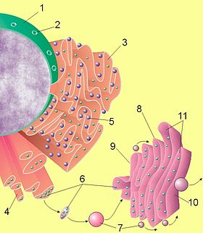
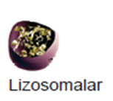
RIBOSOMALAR VA LIZOSOMALAR

Slide 8
MITOXONDRIYA
Mitoxondriyalar hujayrada energiya stansiyalari bo‘lib, hujayra faoliyatida sarflanadigan energiyani hosil qiladi va to‘playdi

Slide 9
VAKUOLA
Moddalarni qamrab olib, hujayra ichiga o‘tkazadigan yoki hujayradan tashqariga chiqaradigan mayda pufakchalar vakuola

Slide 10
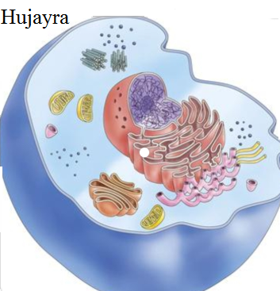
XROMOSOMA

Slide 11
HUJAYRANING TARKIBI
Hujayraning kimyoviy tarkibi
Anorganik moddalar
Suv va kaliy, natriy, kalsiy, magniy tuzlari
Organik moddalardan oqsillar, yog‘lar, karbonsuvlar va nuklein kislotalar

Slide 12

O‘ZINGIZNI SINAB KO‘RING!
1.Hujayra qanday qismlardan tashkil topgan?
2.Hujayra nimaga barcha tirik organizmlarning funksional birligi hisoblanadi?
3.Hujayrada irsiy axborotlar qayerda saqlanadi?

Slide 13


ODAMNING ORGANLARINI BILISH NATIJASI

Slide 14

MUSTAQIL BAJARISH UCHUN TOPSHIRIQ:
Darslikning 10-11-betlaridagi rasmlarni chizish.
Savollar va topshiriqlarga javob yozish (10-11-bet).

